Slide 1



PopKachiu
High Avaliabile Online Games with AWS
資訊碩二 11177035 林彥輝

Slide 2




Introduction
System Architecture
Agenda
Cloud Properties
Demo Video
Keywords: Auto Scaling, Load Balance, Online Games
Container, Fargate
Conclusion

Slide 3

PopCats

Slide 4

https://twitter.com/XavierBFB/status/1315184155274211329
Pop Cat
是2021年由三名英國學生創建的網頁遊戲。
Department of Computer Science, University of Sheffield, UK
約書亞‧奧蘇利文（Joshua O'Sullivan）
愛德華‧哈利斯（Edward Halis）
弗萊迪‧哈佩爾（Freddy Heppell）
背景
來自Twitter的一則影片（2020/10/11）
原：Xavier的貓(Oatmeal)正在對蟲子鳴叫
改：Xavier將此動作加工成gif圖
後：被該朋友上傳到Reddit論壇上，並被網友加上Pop音效並爆紅。
遊戲進行方式
玩家只要透過任何方式點擊圖片或按下螢幕、鍵盤等等，就會讓Pop Cat的嘴巴快速開合以獲得分數。
遊戲經歷
2021年5月上線
排名前列國家：東北歐國家（芬蘭）
2021年8月1日
台灣爆紅，超越芬蘭為第一
泰國也加入遊戲，其原因為反政府抗議活動，使世界了解到他們的處境
https://popcat.click/

Slide 5



Pop Xi
上線時間
最早追朔：2021年8月（Retired）
遊戲方式
玩家只要透過任何方式點擊圖片或按下螢幕、鍵盤等等，就會讓Pop Xi的表情快速變換，並聽見「我們懷念他」。

Slide 6
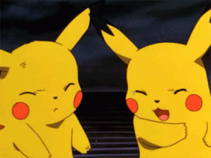
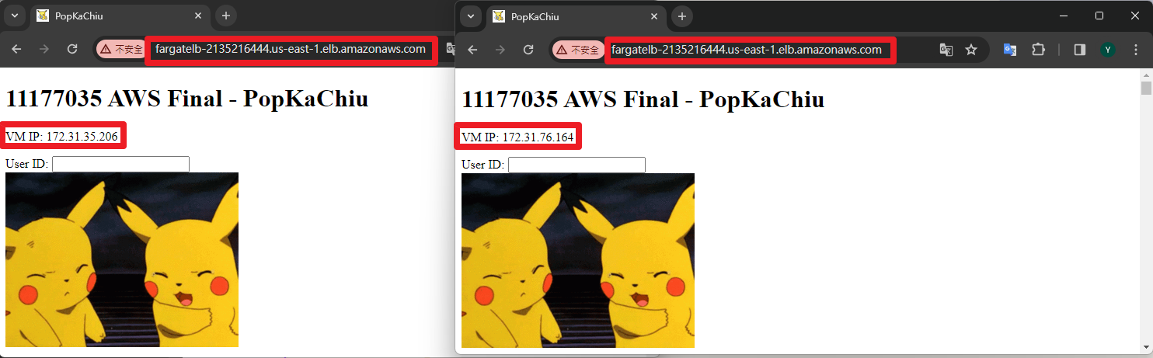
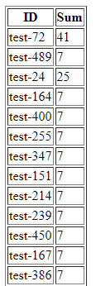
Pop KaChiu

Slide 7
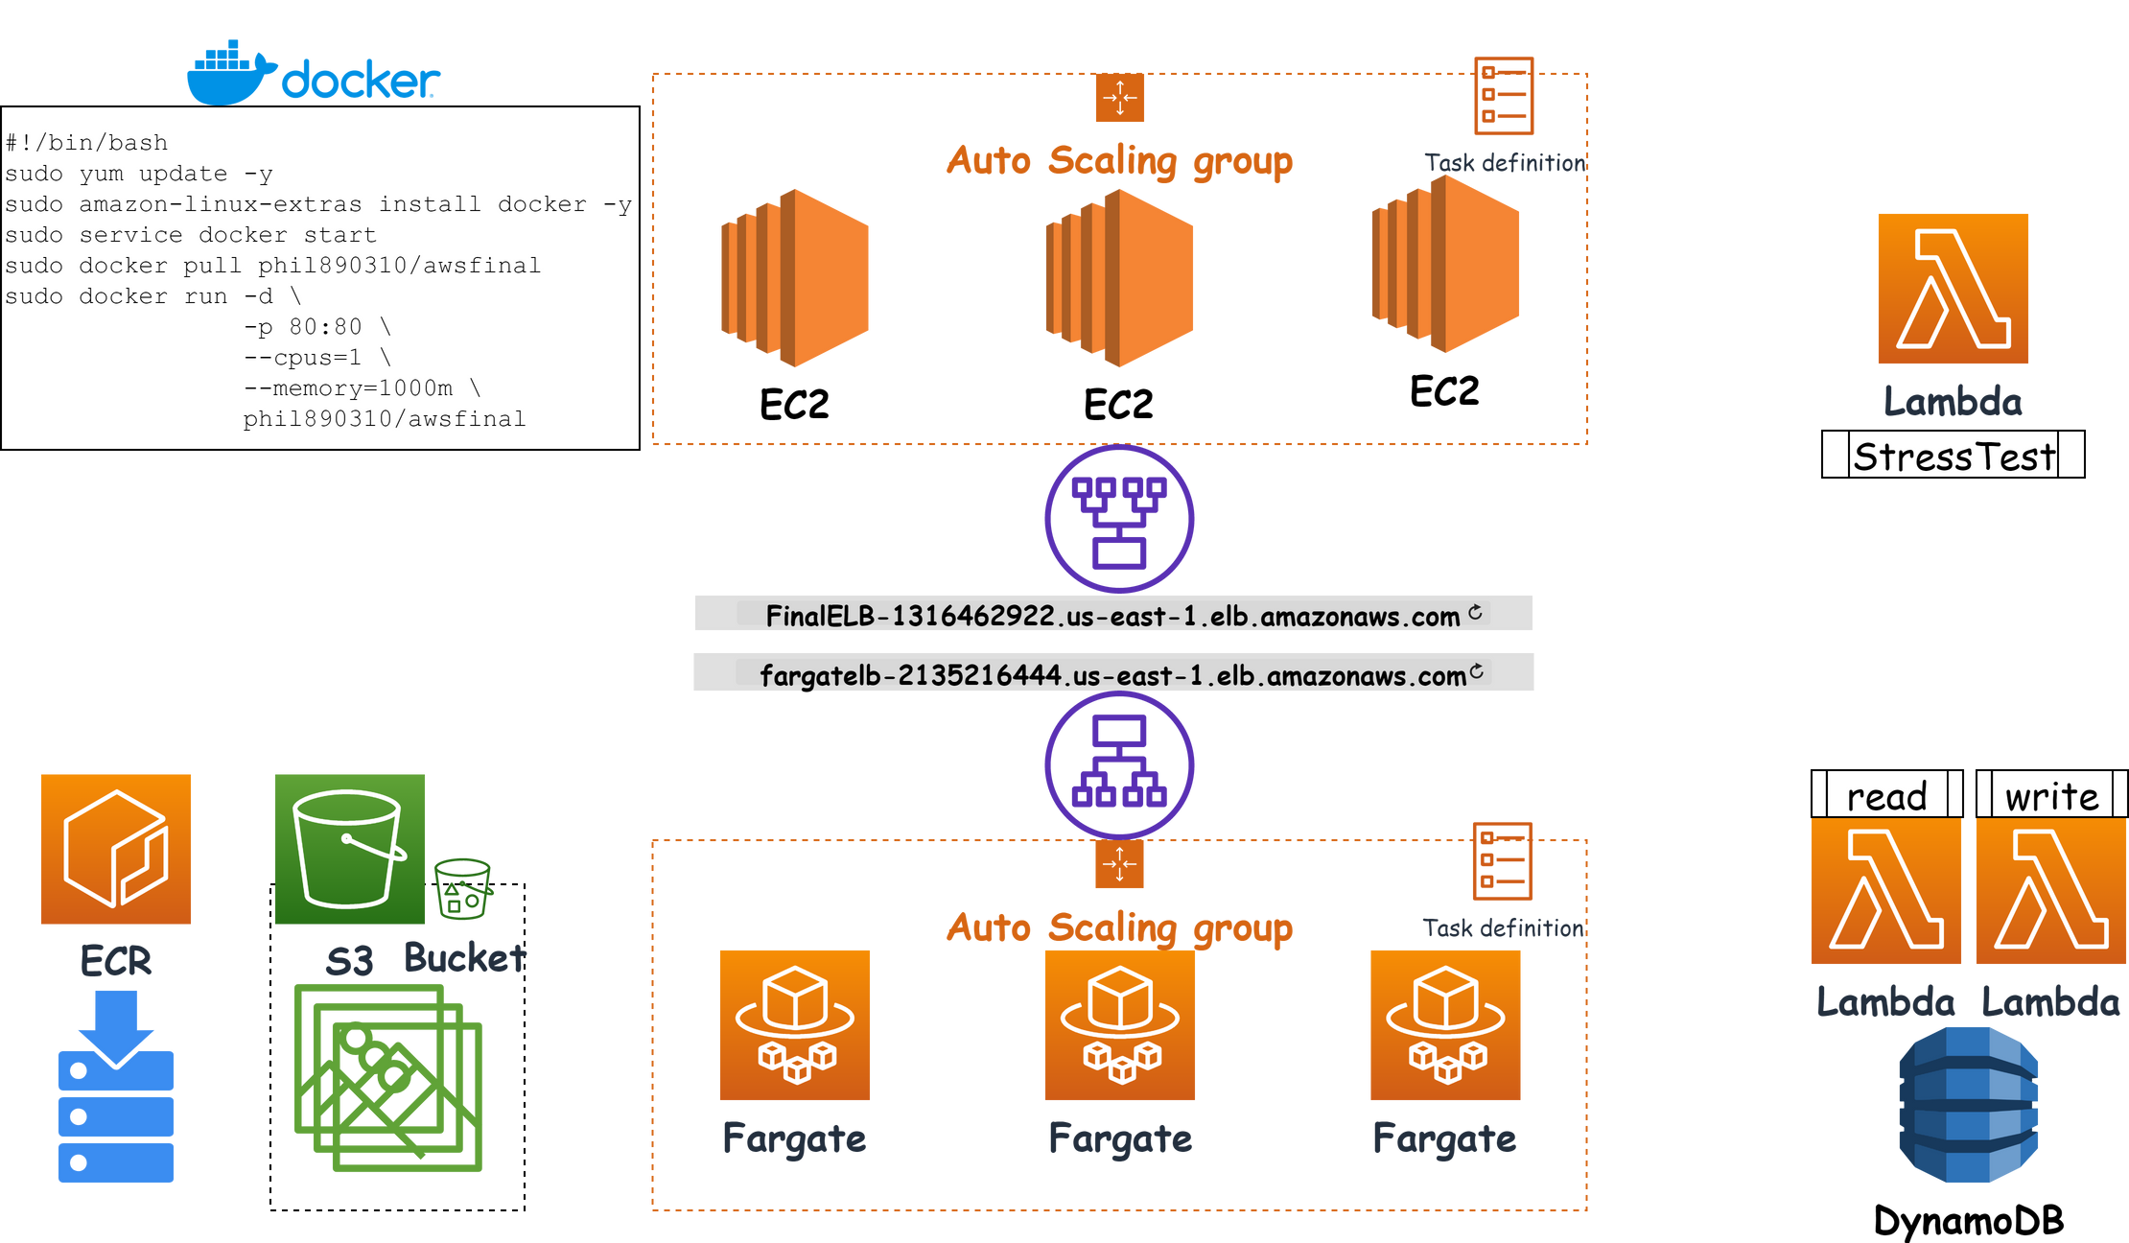
System Architecture

Slide 8
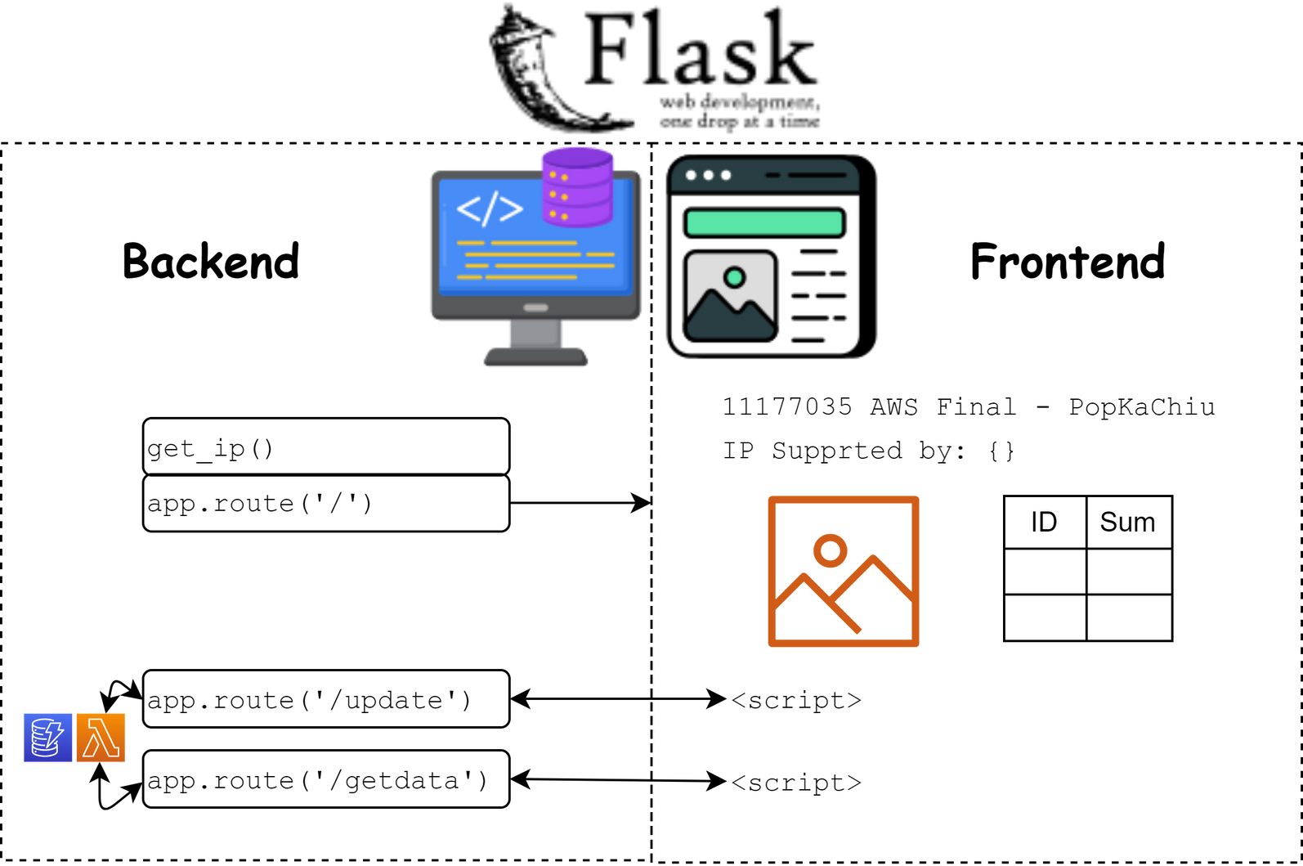
Web

Slide 9
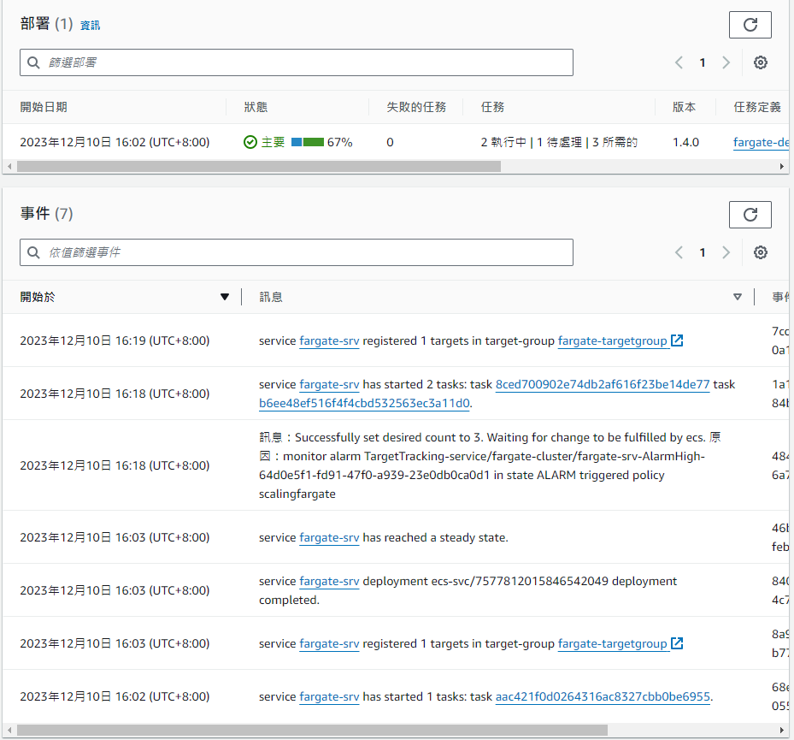
Auto Scaling

Slide 10
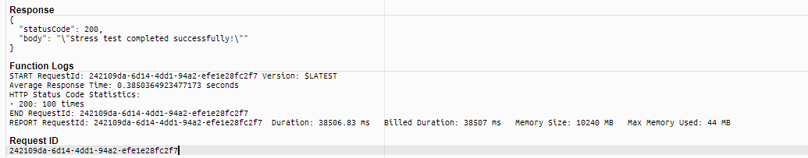
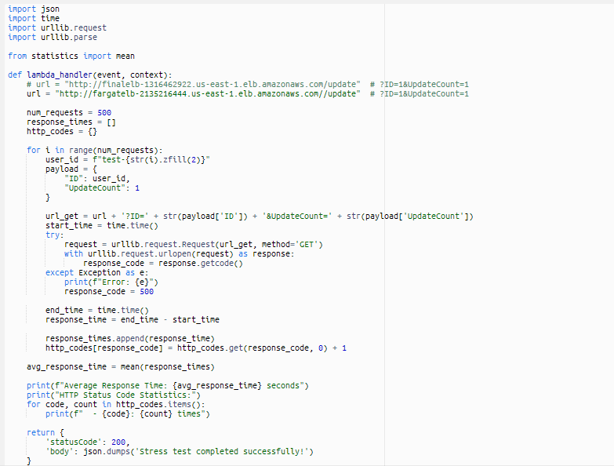
Stress Test
Additional Configure:
Function URL
Timeout: 5 min
Memory: 10240 MB

Slide 11
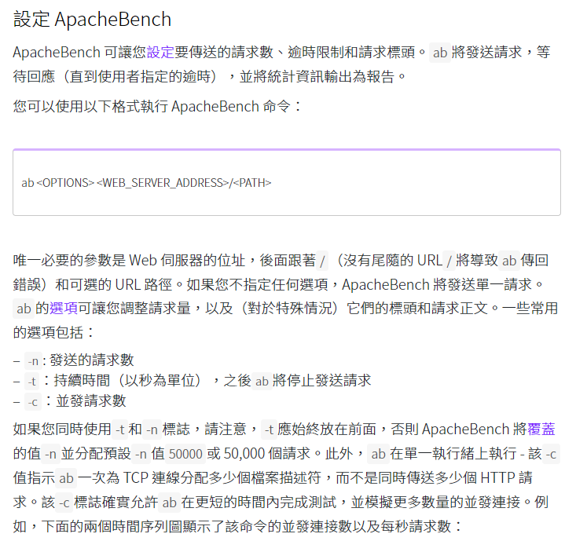

https://www.datadoghq.com/blog/apachebench/
ApacheBench
$ sudo apt-get update
$ sudo apt-get install -y apache2-utils

Slide 12
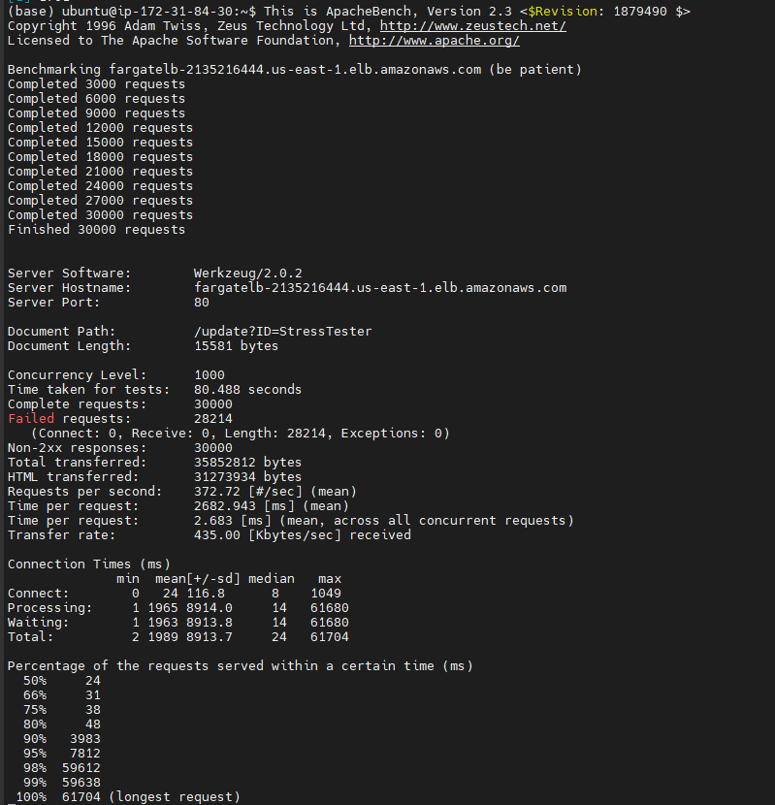
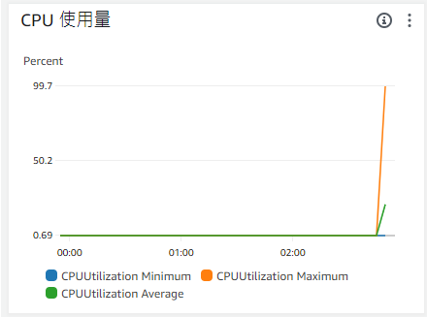
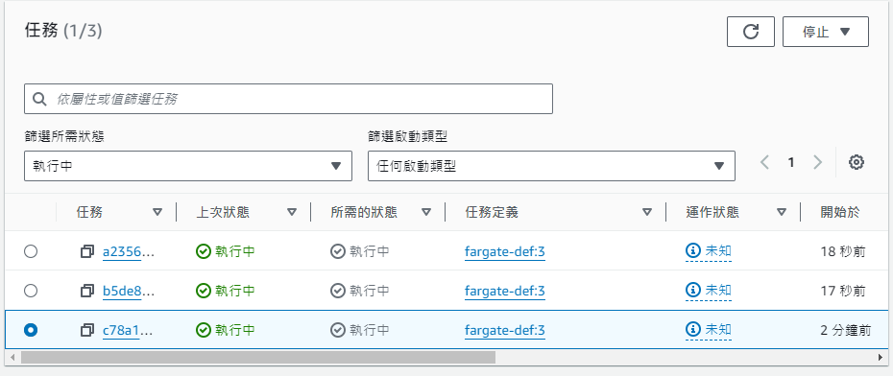
ab -n 30000 -c 1000 http://fargatelb-2135216444.us-east-1.elb.amazonaws.com/update?ID=StressTester&UpdateCount=1

Slide 13
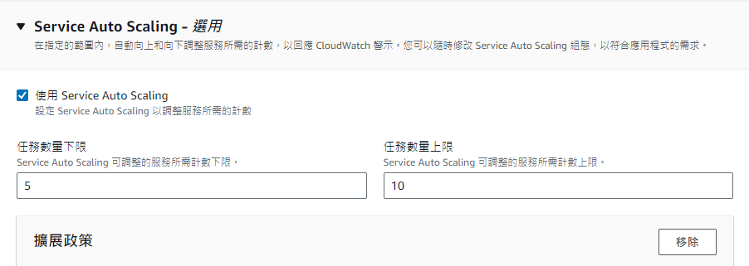
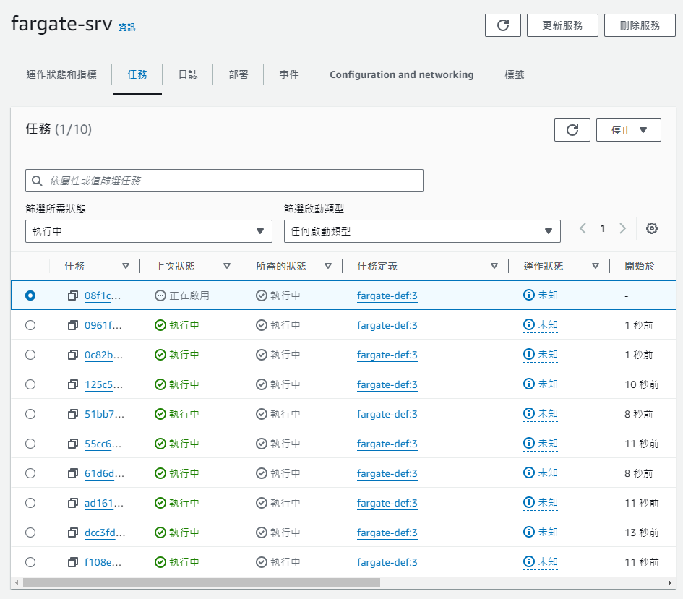
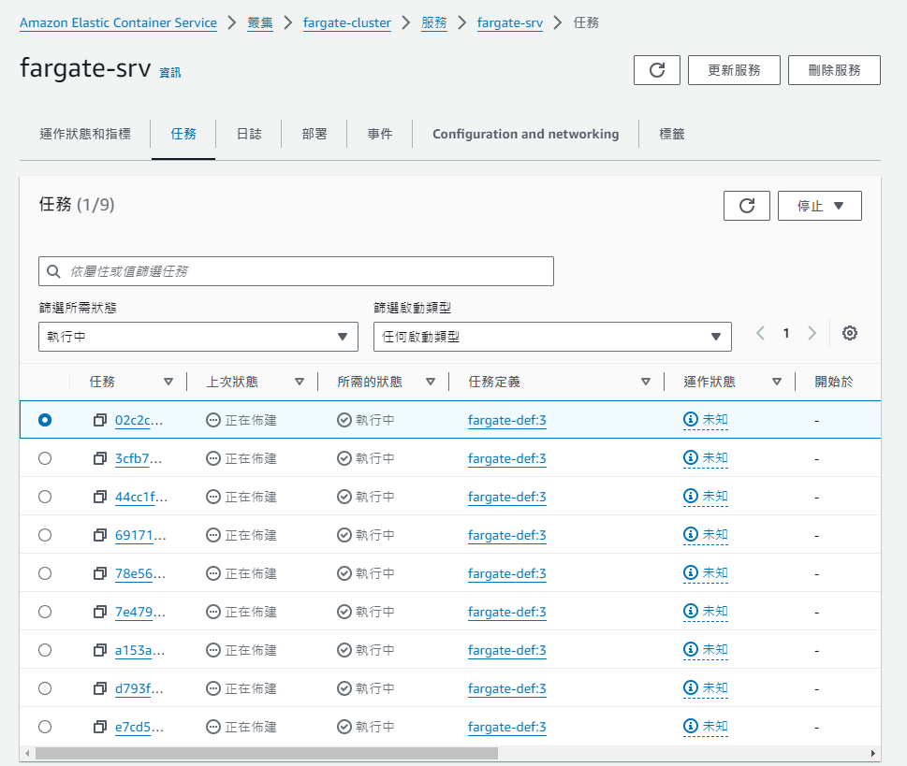
Size: 0.5 vCPU, 3 GB vRAM

Slide 14
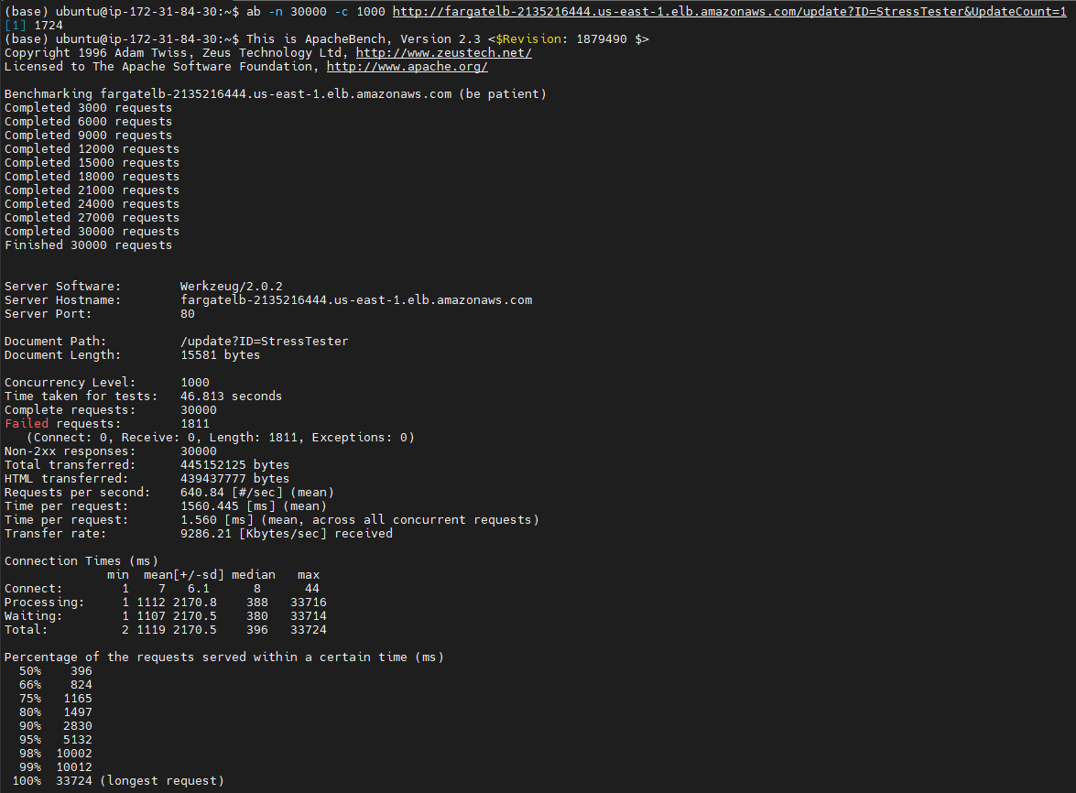
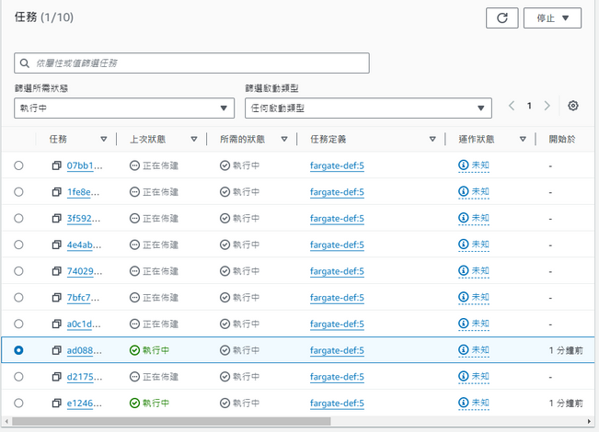
Size: 2 vCPU, 4GB vRAM

Slide 15








Scalability & Optimization
Availability
Cloud Properties
Cloud Basic
ECS Auto Scaling & Load Balancing
Manageability
Portability
Monitoring in ECS
Thin Client

Slide 16


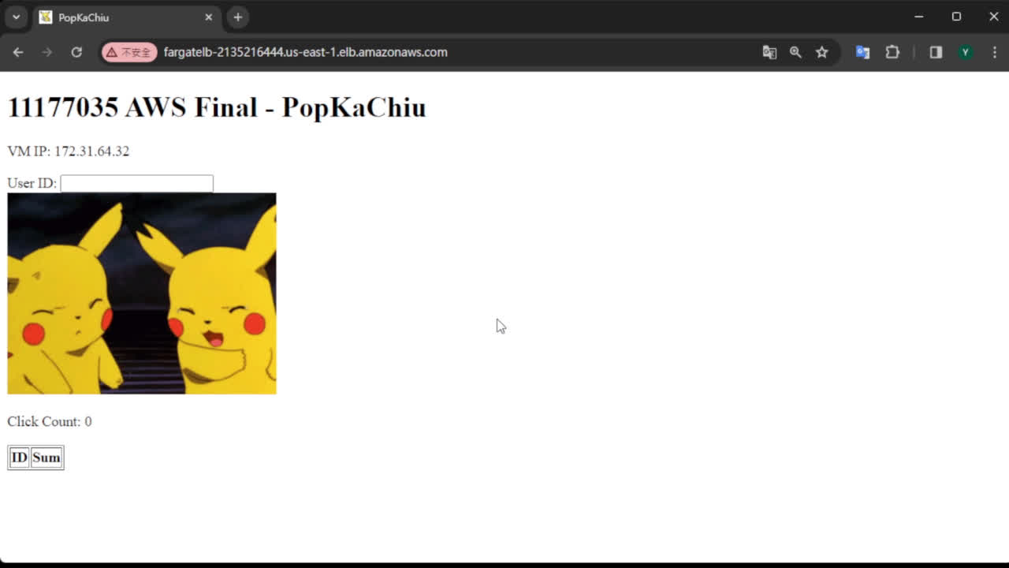
Demo

Slide 17



Other Implementation Methods?
ECS with
EC2 AutoScaling
Beanstalk
EKS

Slide 18



Online Games
ECS Fargate
PopKaChiu
Container, Fargate
Conclusion
Auto Scaling & Load Balancing
horizontal

Slide 19


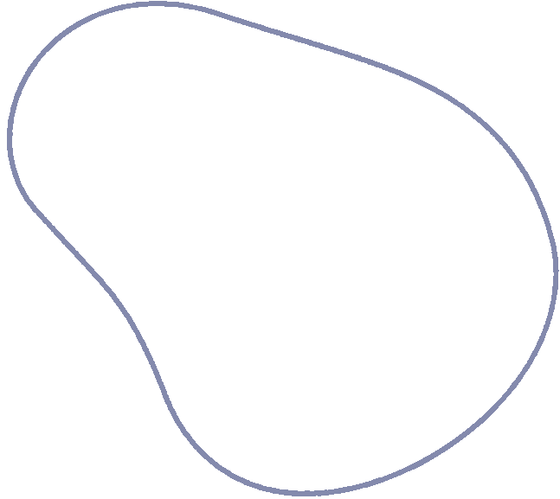
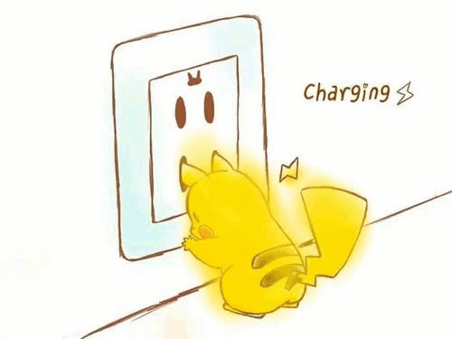
Thanks
Notes:
1. 只有EC2是關的
2. 其他的想法
3. ECS 介面改了

